Slide 1
驱动移植
彭若峰

Slide 2
内容概述
准备知识-交叉编译器与Makefile
移植前半段-编译
移植后半段-验证
Notes:
1.Makefile与交叉编译器并非完全独立的概念，而是统一的，Makefile 最终 调用 交叉编译器
2.移植通常由两个阶段工作构成，编译与验证
3.编译主要工作修改Makefile文件，使得新驱动在cavium的平台上可以编译通过，得到自己想要的驱动模块和一些应用工具，如iwconfig wlanconfig.
4.验证工作则是将编译后得到的模块和工具加载进入cavium板子，验证是否可用

Slide 3
1.1交叉编译器
宿主机（host） ：
编辑和编译程序的平台，一般是基于X86或linux的PC机，通常也被称为主机。
目标机（target）：
用户开发的系统，通常都是非X86平台。host编译得到的可执行代码在targer上运行
xxx-xxxx-xxxxx 平台描述。
mips64-octeon-linux-gnu
目标机
宿主机
Notes:
首先我们来简单介绍下交叉编译器
交叉编译器：在一种计算机环境中运行的编译程序，能编译出在另外一种环境下运行的代码，我们就称这种编译器支持交叉编译。

Slide 4
1.2交叉编译器选项
Gcc最基本的用法是∶gcc [options] [filenames]
其中options就是编译器所需要的参数，filenames给出相关的文件名称。
-c 只编译，不连接成为可执行文件。
-o output_filename，确定输出文件的名称为output_filename。
-g 产生符号调试工具(GNU的gdb)所必要的符号资讯。
-O，对程序进行优化编译、连接，采用这个选项。
-D 对程序传入宏定义，采用此选项。
-Idirname，将dirname所指出的目录加入到程序头文件目录列表中。
-Wall 解释是以上所有-W..选项的集合，这里所指的集合包含很多语法错误的集合，也有语言错误。
Notes:
-c 编译器只是由输入的.c等源代码文件生成.o为后缀的目标文件，通常用于编译不包含主程序的子程序文件。
-o 同时这个名称不能和源文件同名。如果不给出这个选项，gcc就给出预设的可执行文件a.out。
-g 要想对源代码进行调试，我们就必须加入这个选项。
-O 整个源代码会在编译、连接过程中进行优化处理，这样产生的可执行文件的执行效率可以提高，但是，编译、连接的速度就相应地要慢一些。
-Wall 但也有很多-W...选项不在其中，如下面的-Werror的选项就不包含在其中

Slide 5
1.3Makefile
Make的规则介绍
目标 … ：依赖…
[tab]命令行
…
all：main.o kbd.o
main.o : main.c defs.h
gcc -c main.c
kbd.o : kbd.c defs.h
gcc -c kbd.c
kmods: bmkmodpkg avrmodpkg capwap_split_fast ar11n
bmkmodpkg：………………
…………………
avrmodpkg： ………………
…………………
capwap_split_fast： ………………
…………………
ar11n： ………………
…………………
Notes:
介绍完交叉编译器后，我再来看看makefile的知识，通常一个工程具有成百上个源文件，如果逐个编译真不知道何年何月去了，所以我们需要makefile来管理整个工程的编译。Makefile满足GNU make规则，首先先看看makefile基本规则
target：规则的目标。通常是最后需要生成的文件名或者为了实现这个目的而必需的中间过程文件名。可以是.o文件、也可以是最后的可执行程序的文件名等。另外，目标也可以是一个make执行的动作的名称，如目标“clean”，我们称这样的目标是“伪目标”。
prerequisites：规则的依赖。生成规则目标所需要的文件名列表。通常一个目标依赖于一个或者多个文件。
command：规则的命令行。是规则所要执行的动作（任意的shell命令或者是可在shell下执行的程序）。它限定了make执行这条规则时所需要的动

Slide 6
1.4Makefile层次结构
make ar11n
ar11n:
${MAKE} -C ${AR11NDIR} ${CAVIUMFLAGS} CC=${CC} \ ROOTFSDIR=${ROOTFSDIR} \ TARGET_CROSS=${TARGET_CROSS} \ KERNELDIR=${KERNELDIR}
all: wlan_driver_build
………
………
wlan_driver_build: hal_build_main ath_tools_main wireless_tools_main
hal_build_main:
@echo making Mainline hal
If test -n "$(TARGETARCH)"; then \
cd $(HAL)/linux && make TARGET=$(TARGETARCH) clean &&
make TARGET=$(TARGETARCH) &&
make TAGGET=$(TARGETARCH) release;fi
………………………
………………………
mipsisa64-be-elf-release:
${MAKE} -f Makefile.inc TARGET=mipsisa64-be-elf release
${OBJDIR}/hal.o: ${HAL_OBJS} Makefile
${LD} -o $@ -r ${LDOPTS} ${HAL_OBJS}
Notes:
这里需要补充的是，make在调试用只针对其中的某一模块进行编译，如ar11n，这就我所需要的11n驱动的目标名
这里我们发现命令行并没有编译的命令，因为这时候的当前目录下还没有什么源文件可以让你去编译的，而是应该往下调用下层的makefile，所以这时的命令行大多就是继续make底层文件目录下的makefile文件，并且还会同时传入一些参数下去
（最后）Makefile虽然步骤很繁琐，但基本的实现并不复杂，要看明白靠的就是耐心啦

Slide 7
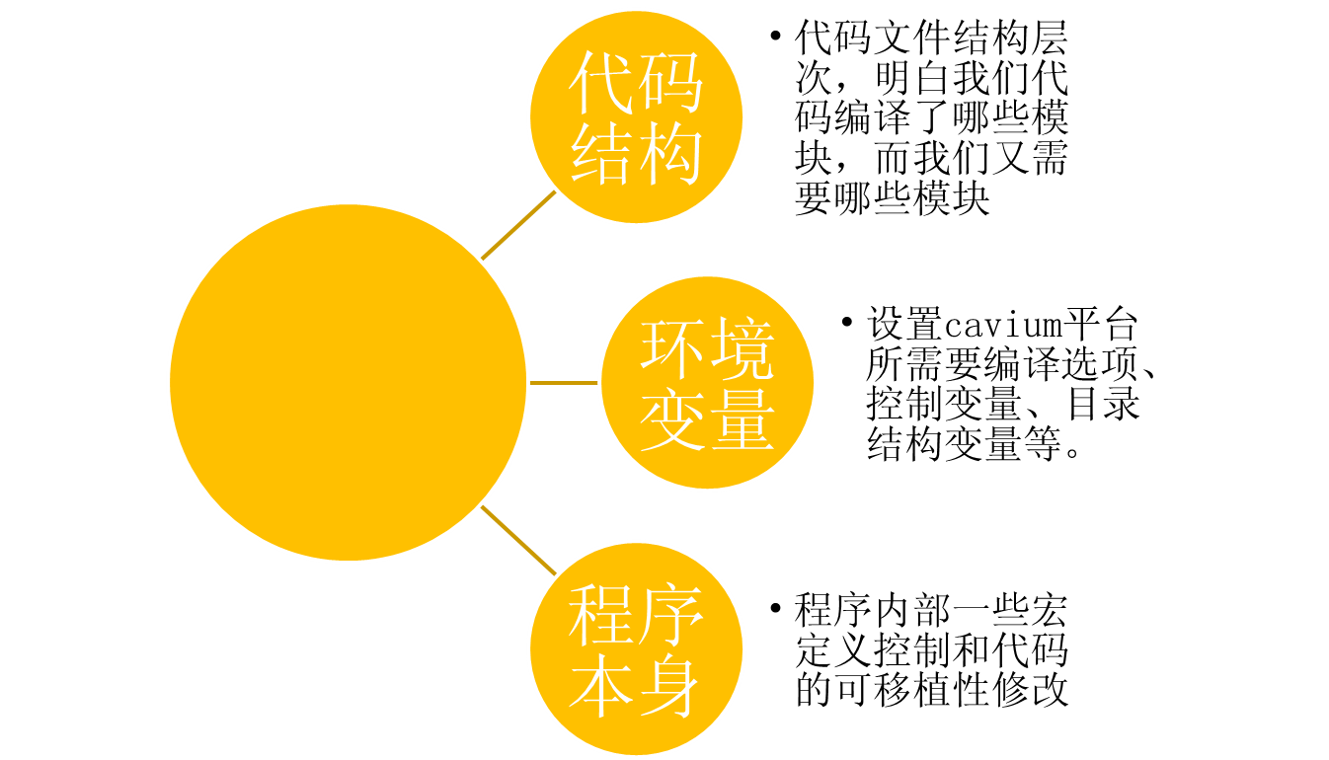

2.1编译概括
Notes:
现在大体明白了一个项目makefile的编译框架，接下来的问题很大程度就是如何修改makefile，将它能够在cavium平台上编译通过，实现移植驱动的第一步
我感觉在移植过程中，最基本的操作就对比，新的驱动和老的11n驱动对比，老的11n驱动在cavium平台上肯定是可以编译通过的，因此就要参考老的.. .. ..进行比较
环境变量：Makefile文件中充斥的大量变量，弄明白这些对我们很有帮助，且这些变量对我们也很重要

Slide 8
2.3编译-代码结构
all: fusion_build install
install: fusion_build
fusion_build: fusion_hal_build tools
fusion_hal_build： cd $(TOPDIR)/ wlan/common/lmac/hal/linux
………………………
tools: cd $(TOPDIR)/ wlan/linux/tools
……………………….
all: wlan_driver_build
wlan_driver_build: hal_build_main ath_tools_main wireless_tools_main
hal_build_main: cd $(TOPDIR)/drivers/wlan/hal/linux
………………………
wireless_tools_main: cd $(TOPDIR)/apps/$(WIRELESSTOOLS)
………………………
ath_tools_main: cd $(TOPDIR)/drivers/wlan/os/linux/tools/
………………………
Notes:
理清文件的目录结构后，重要的是要明白我们要对将要编译的模块需求，即我们需要编译的模块。

Slide 9
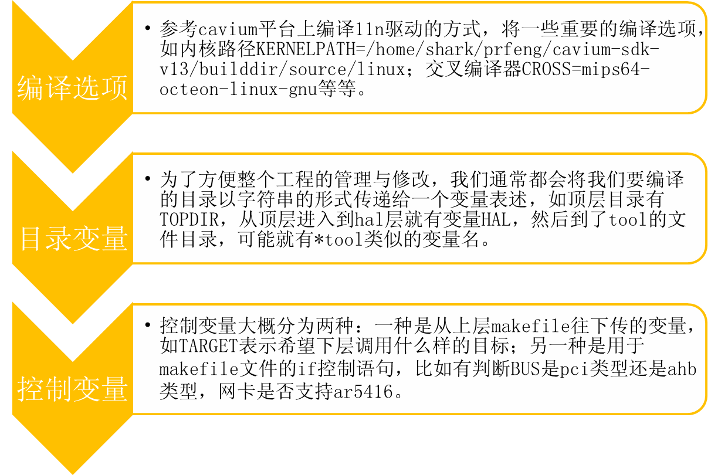
2.3编译-环境变量
Notes:
这些变量一般都会在最顶层的makefile文件中和你所编译的文件结构的顶层makefile（如我所在的11n驱动目录）中，通常我们也只会比较着几个大的makefile，然后接下了的一些变量修改可能比较隐蔽的，就需要通过边调试边修改才能完成
修改了好了makefile变量，就等于编译工作完成了点半了，而程序本身的修改很少，大多的情况是对程序的一些宏判断（符号没定义很大程度上就要需要宏）

Slide 10
3.1移植策略
源文件对比
ath_pktlog wlan_scan_sta wlan_scan_ap wlan_sms4 wlan_me wlan_acl wlan_wep wlan_tkip wlan_ccmp wlan_xauth ath_pci ath_dev ath_rate_atheros wlan ath_dfs ath_hal
ath_pktlog
umac.ko
ath_rate_atheros
ath_dfs
ath_hal
ath_dev
ath_afs
大致模块对应关系
vim jffs/preconfig，屏蔽已有的11n驱动模块，重启！
重启后
手动insmod自己的模块，然后调整加载顺序
加载正确
导入wlanconfig等无线工具，然后验证。
验证正确
Notes:
编译成功之后，我们得到了7个.ko模块和几个应用工具。接下来的工作便是这些模块和工具是否就是我们需要的和确定它们是否能够正常使用
首先我们知道的AP在启动之后，

